Slide 1
Ruku hore za toleranciu, Slováci!

Slide 2
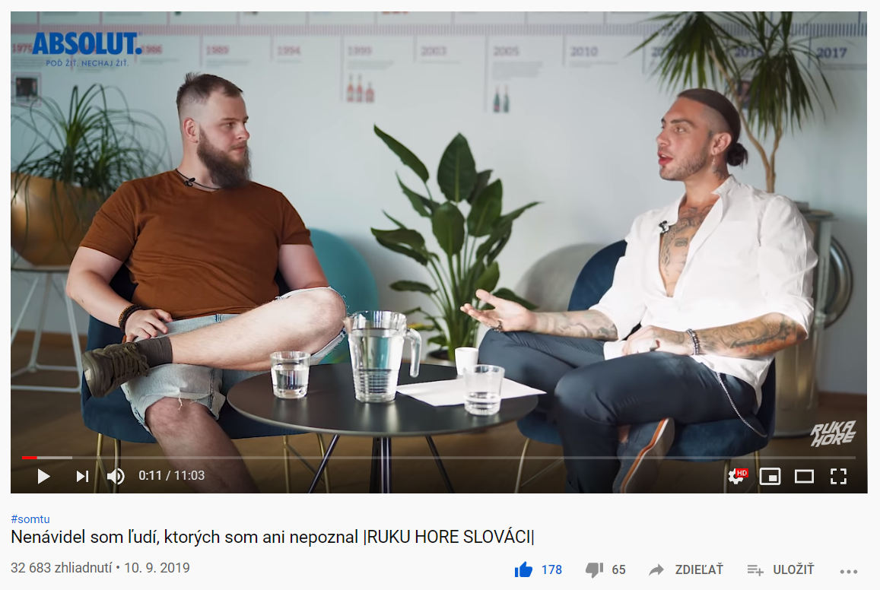
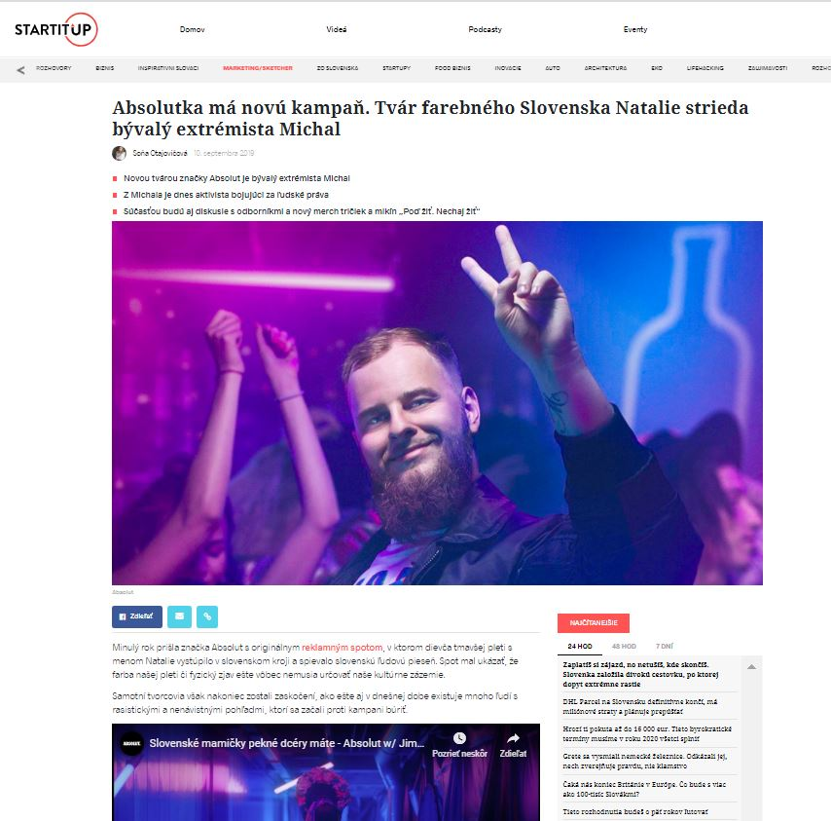
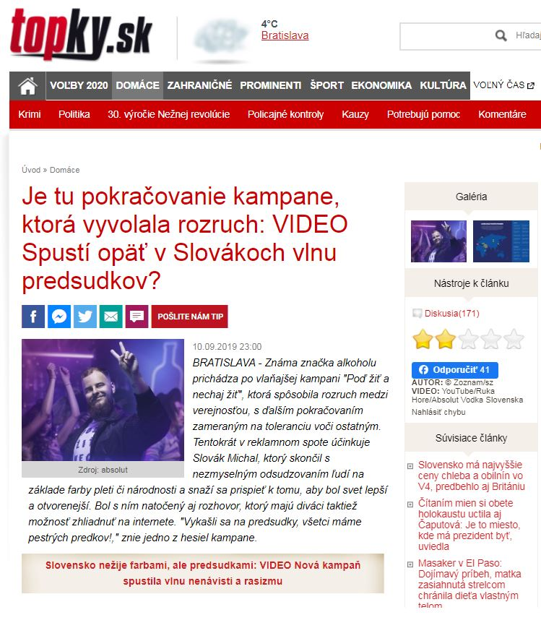
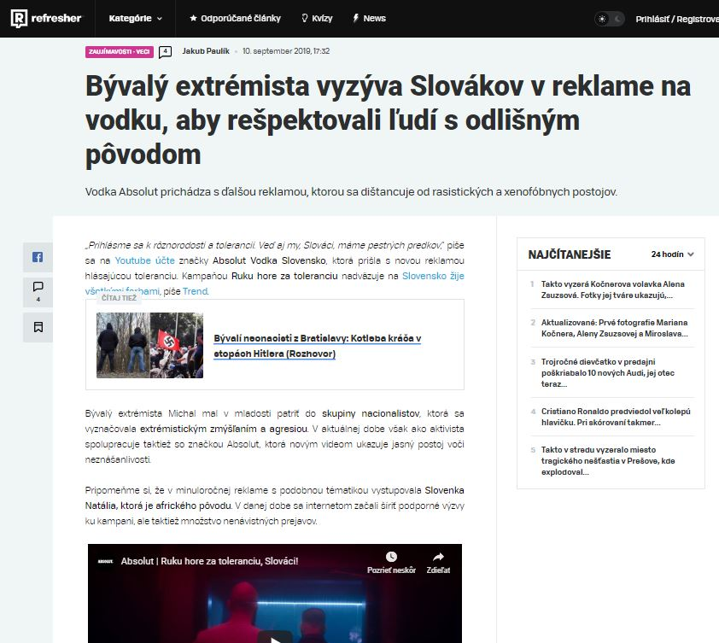
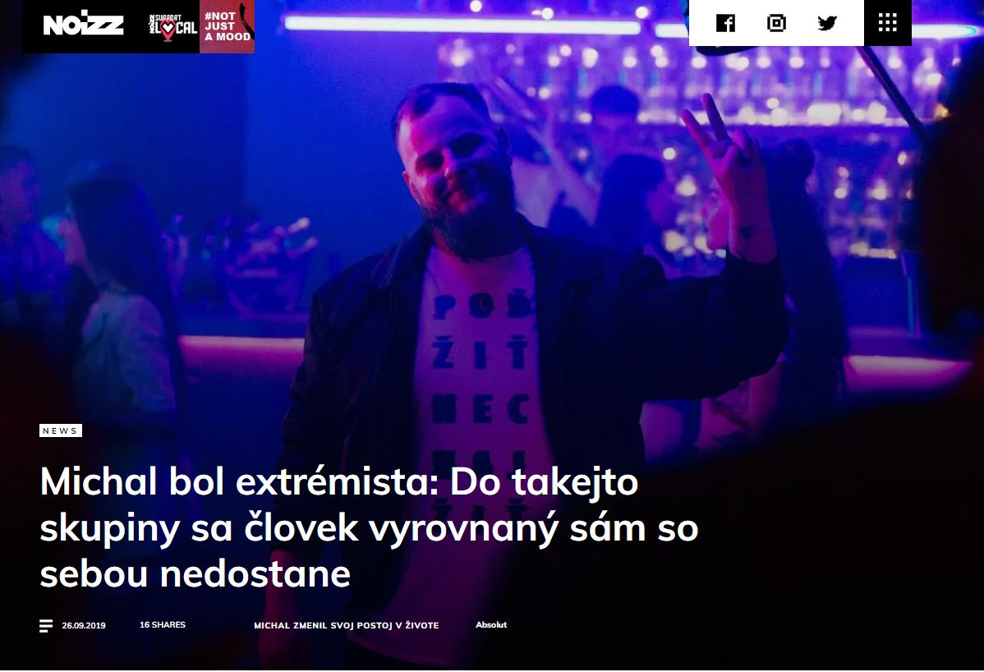
VYHODNOTENIE KAMPANE
Stavili sme na silný skutočný príbeh
24.04.2018

Slide 3
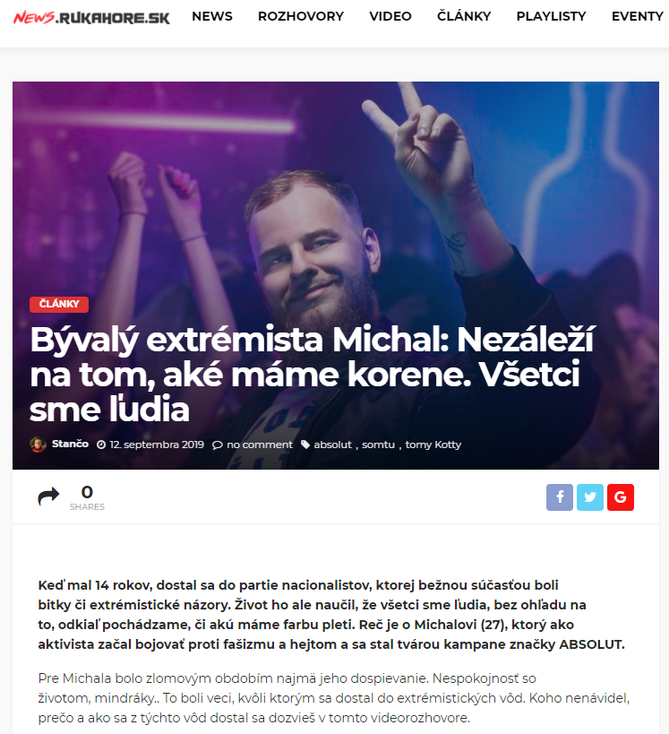
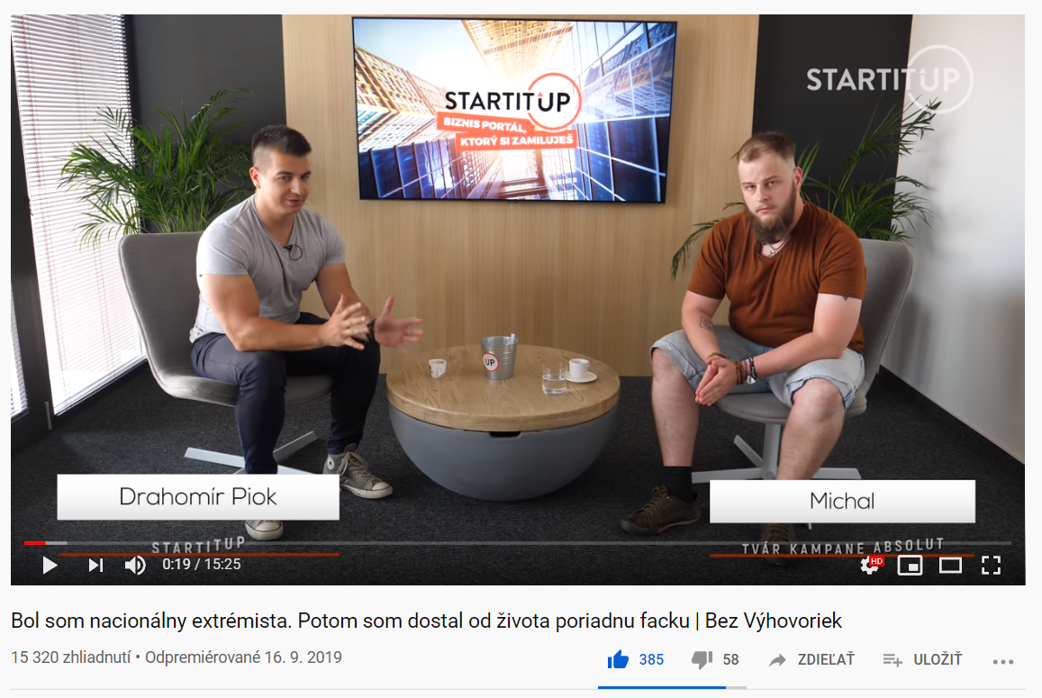
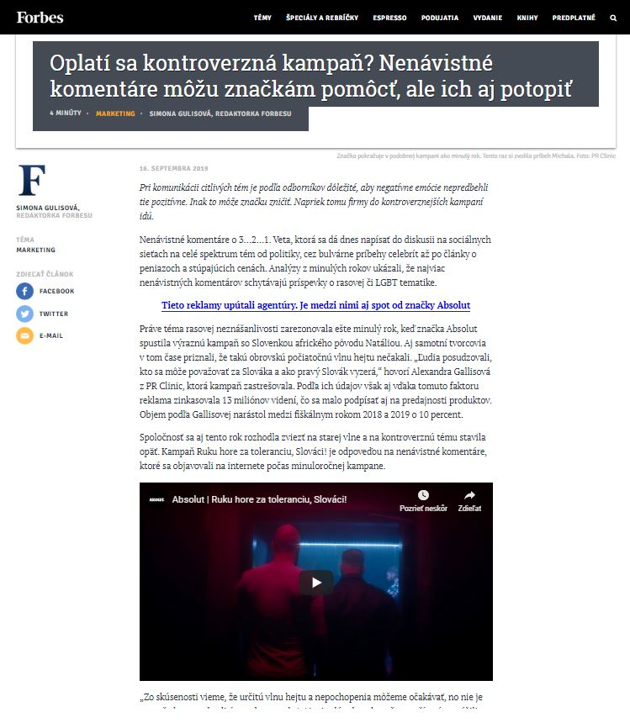
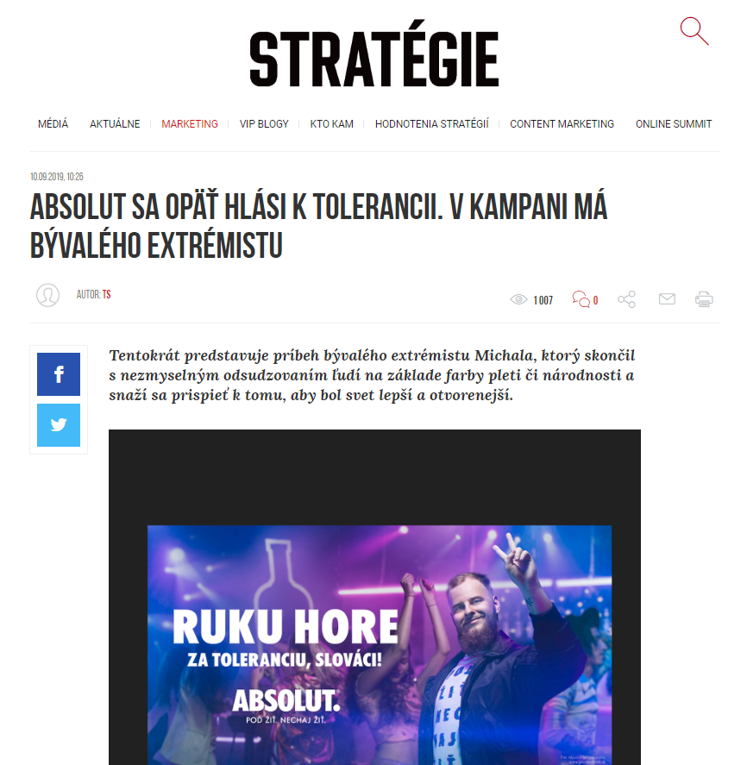
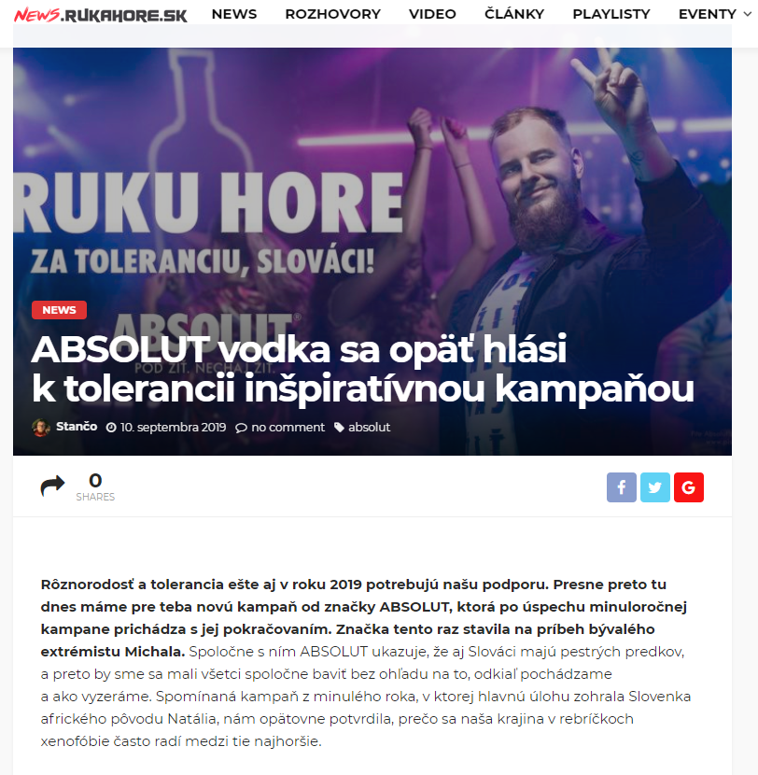
VYHODNOTENIE KAMPANE
24.04.2018

Slide 4
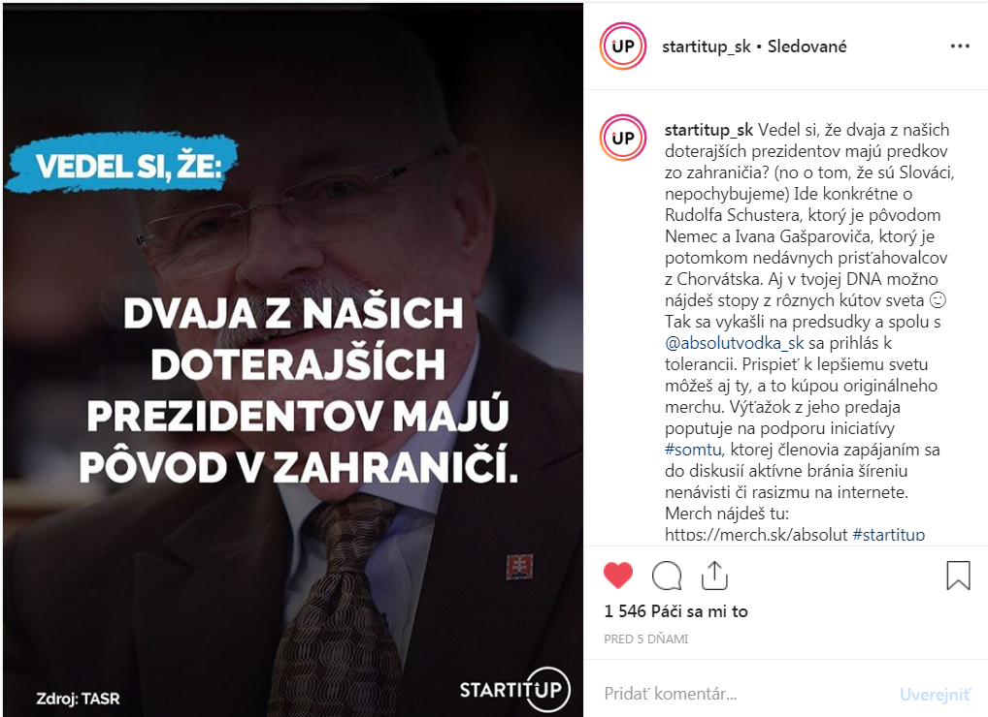
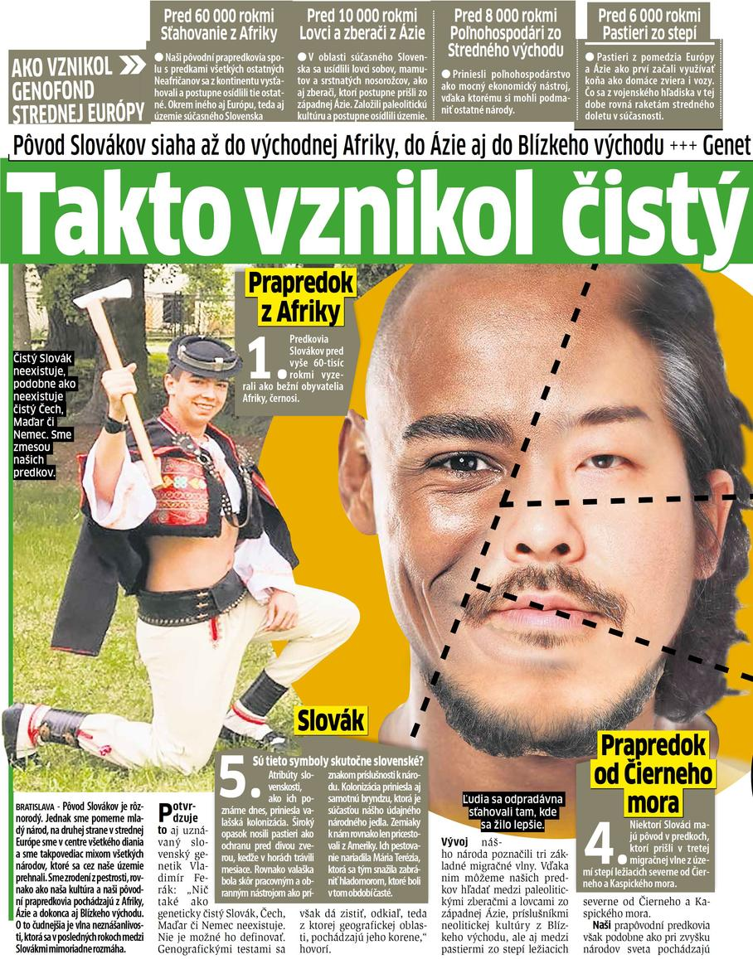
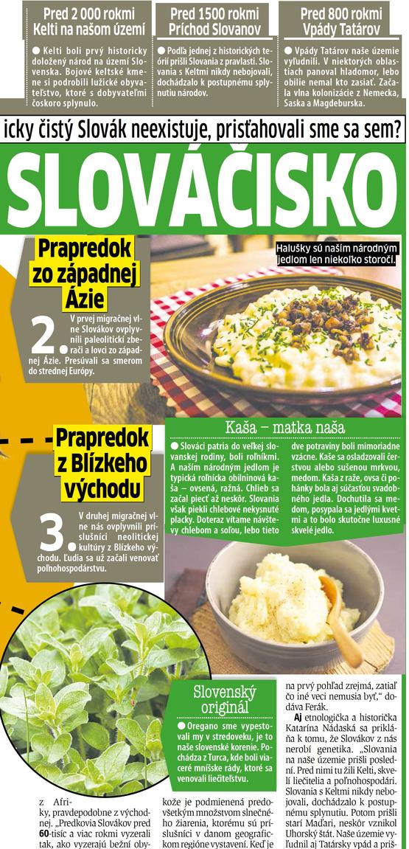
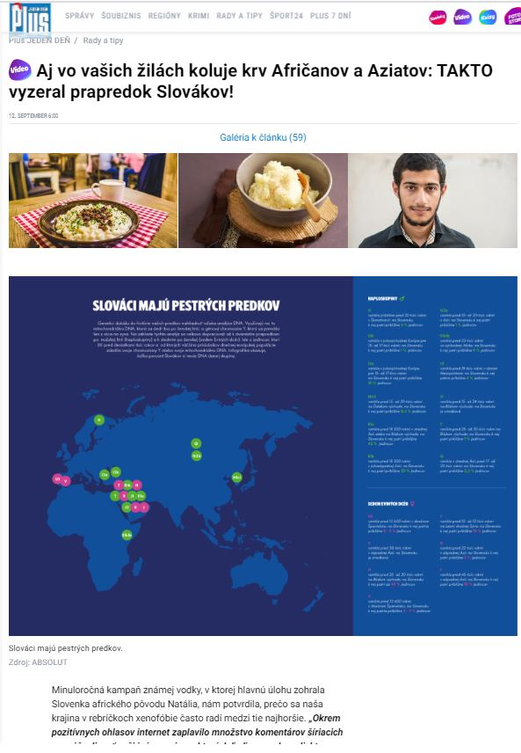
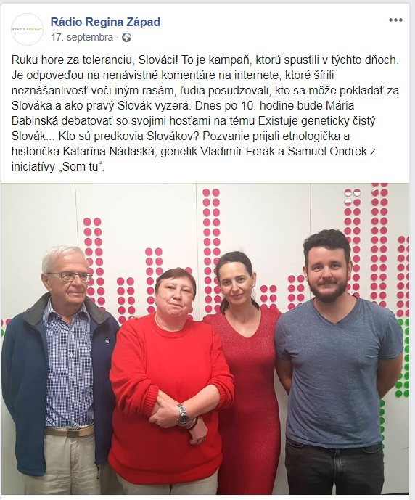
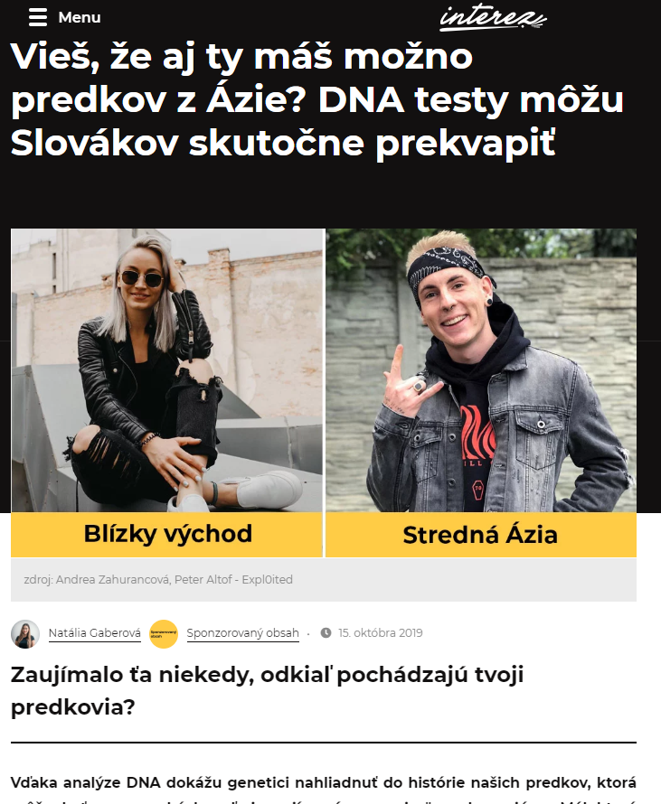
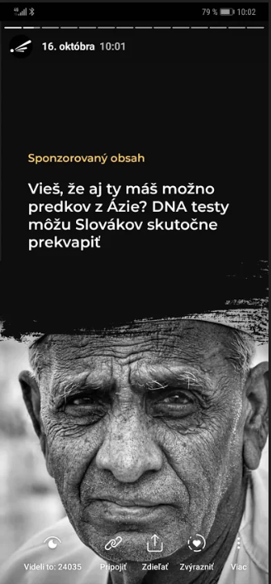
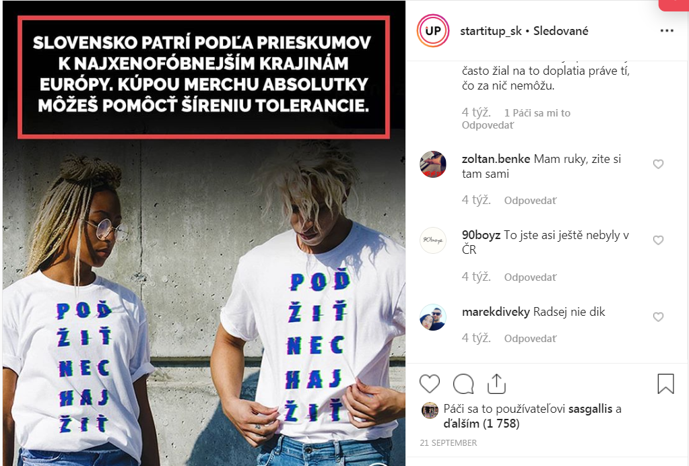
VYHODNOTENIE KAMPANE
Na fakty zaujímavé (nielen) pre novinárov
24.04.2018

Slide 5
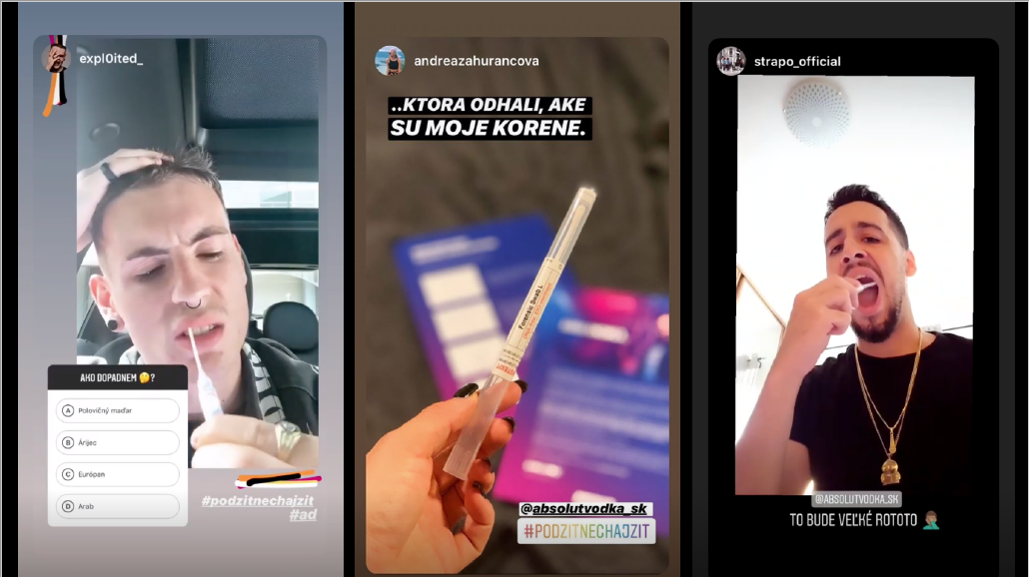
VYHODNOTENIE KAMPANE
Influencerom sme spravili DNA testy..
24.04.2018

Slide 6
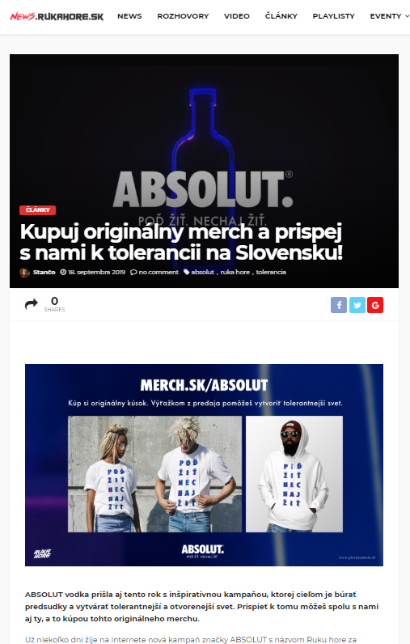
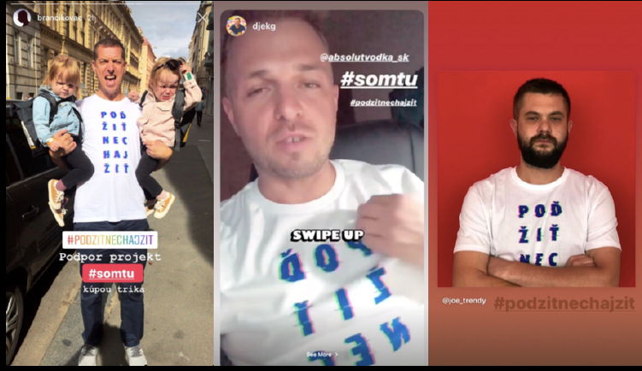
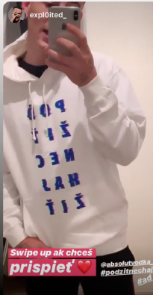
VYHODNOTENIE KAMPANE
..a prišli s originálnym merchom, ktorým sme dali NIE hejtu na internete
24.04.2018

Slide 7
VYHODNOTENIE KAMPANE
Výsledok?
Zásah na IG a FB v rámci cieľovej skupiny: 1,3 milióna
ROI: 516 %
Negatívna tonalita v PR: 0 %
Pozitívna tonalita v online: 90%
Tak ruku hore za toleranciu! ☺
24.04.2018

